Slide 1
Semplificazione vs. output
Input, output e complessità del sistema della ricerca in Italia
Pierdomenico Perata
Rettore, Scuola Superiore Sant’Anna - Pisa

Slide 3
INPUT

Slide 4
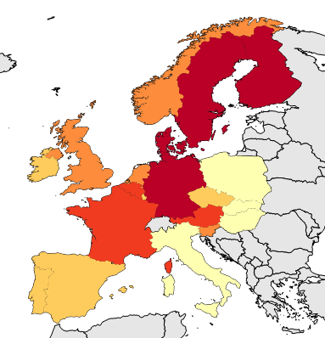
Spesa pubblica per R&S
L'Italia spende l'1,25% del GDP per R&S contro una media Europea del 2,03%
* Fonte: Eurostat

Slide 5
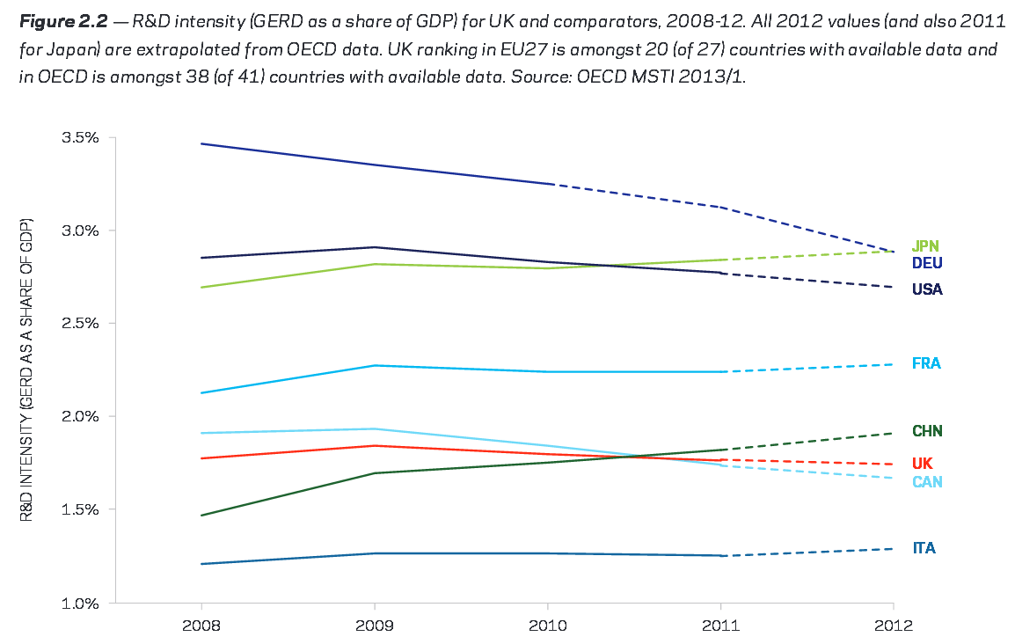

Slide 6
Andamento dei finanziamenti per i Progetti di Ricerca di Interesse Nazionale (PRIN)
-72%

Slide 7
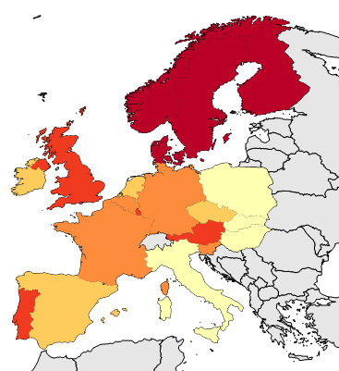
Numero di ricercatori (x 1000.000 abitanti)
* Fonte: Eurostat

Slide 8
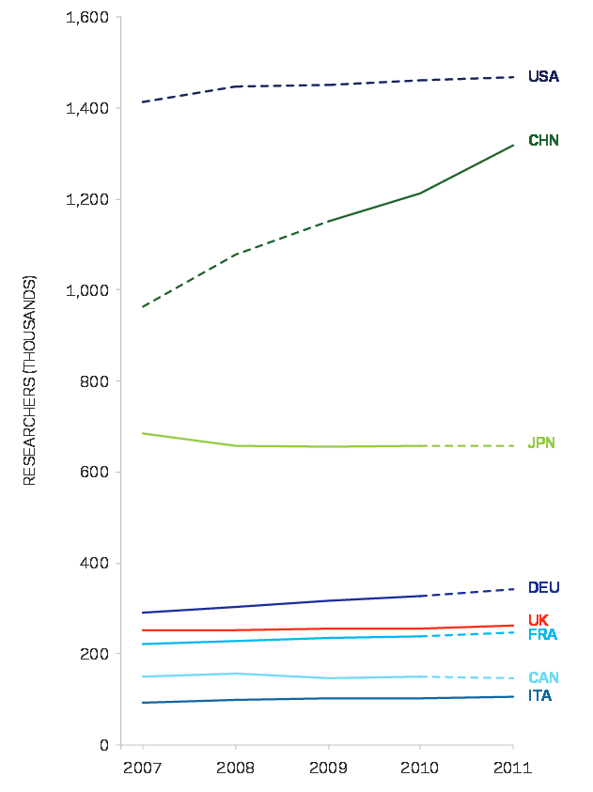
Numero di ricercatori

Slide 9
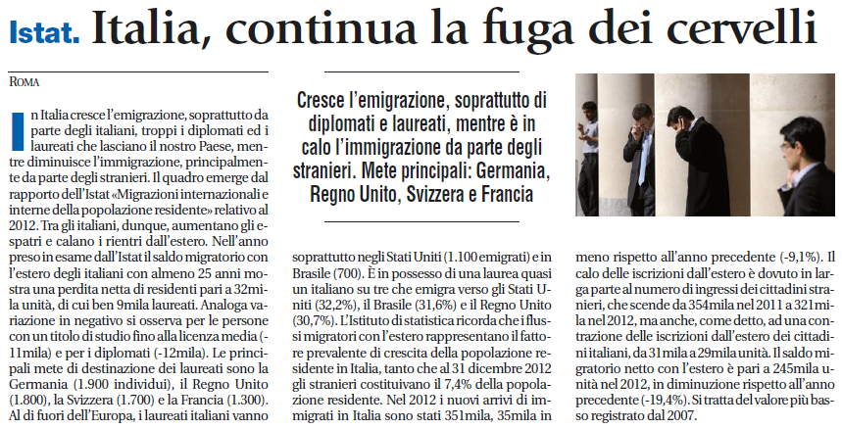
Cervelli in fuga

Slide 10
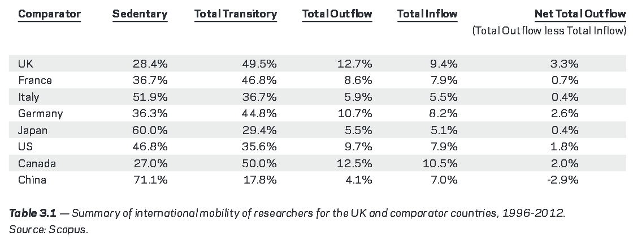
Ricercatori in fuga?

Slide 11
OUTPUT

Slide 12
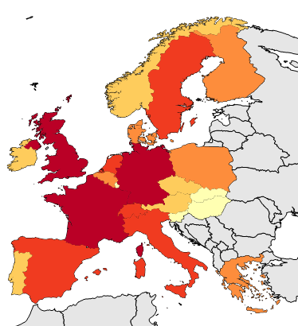
Numero di articoli scientifici
* Fonte: Eurostat

Slide 13
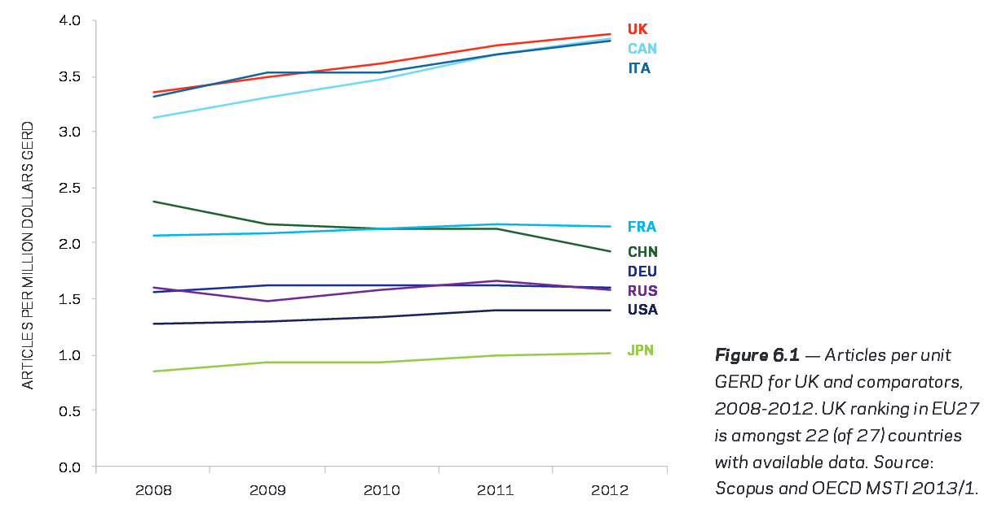
Produttività (articles/million $ GERD)

Slide 14
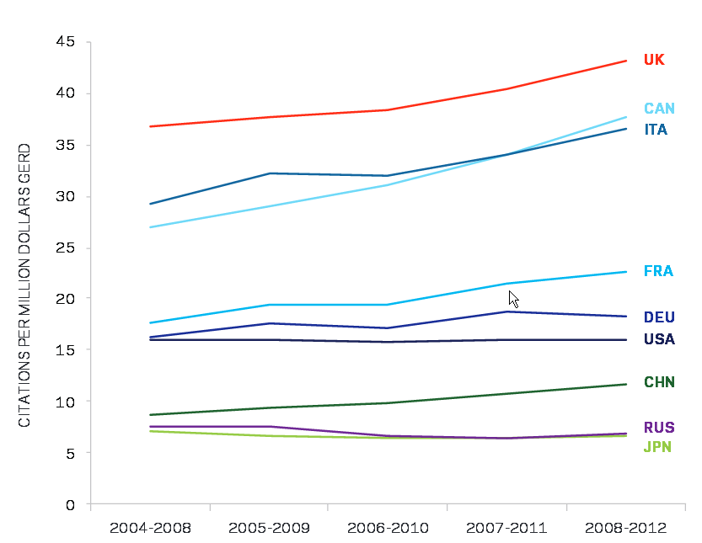
Produttività (citazioni/million $ GERD)

Slide 15
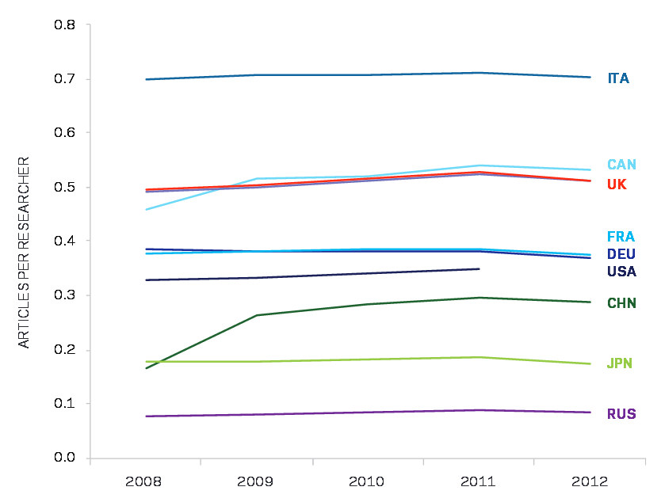
Produttività (articoli/ricercatore)

Slide 16
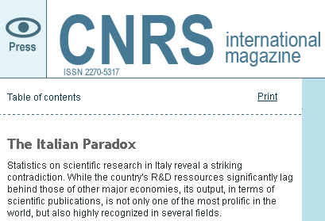
Produttività
Of particular note is Italy, which shows a very high but broadly stable productivity per researcher; … this indicator may be overestimated owing to underestimation of researcher counts for Italy

Slide 17
SEMPLIFICAZIONE

Slide 18
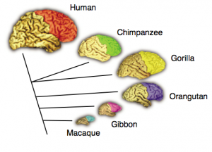
Semplificazione vs. complessita?

Slide 19
PUNTI ORGANICO
MIUR
ANVUR
FFO
PROFESSORI
STUDENTI
VQR
AMMINISTRATIVI
TECNICI
U-GOV
SENATO
CdA
CINECA

Slide 21
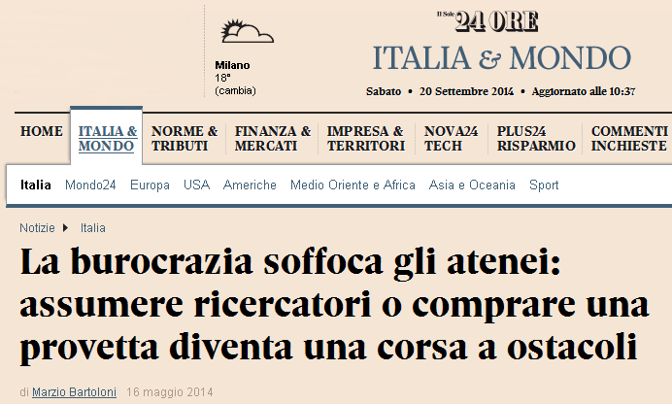

Slide 22
Reclutamento: Italia
Punti
Organico
Commissione
REFEREE
Senato Accademico
CdA

Slide 23
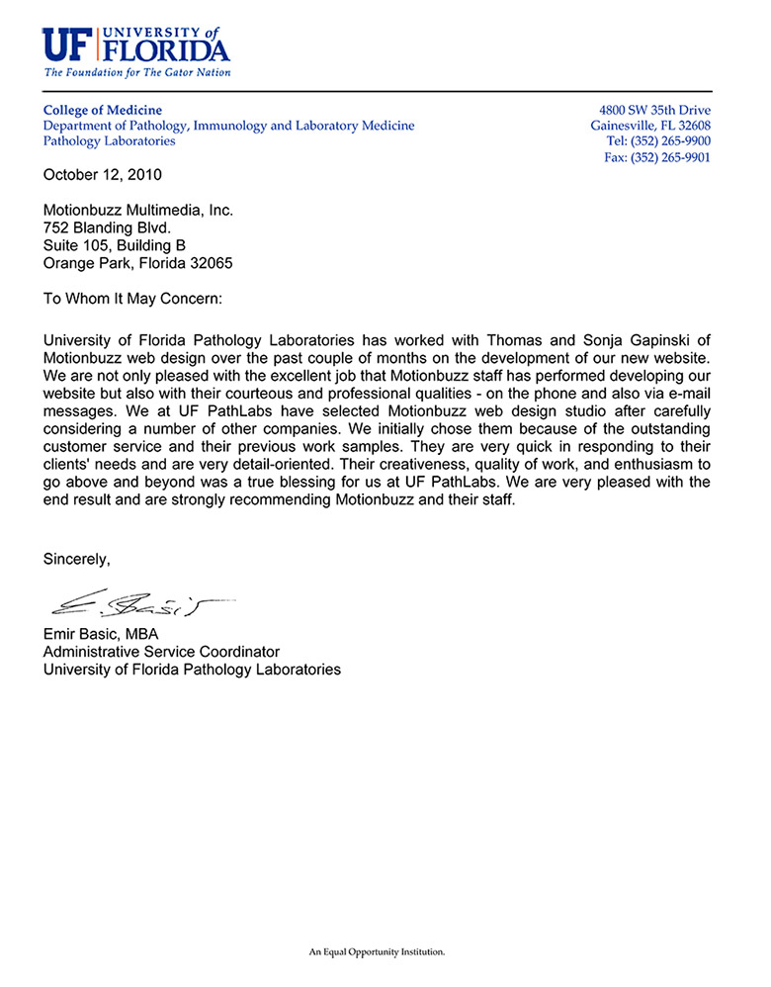
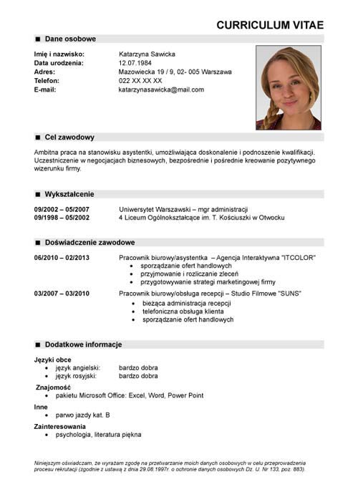
Reclutamento: USA

Slide 24
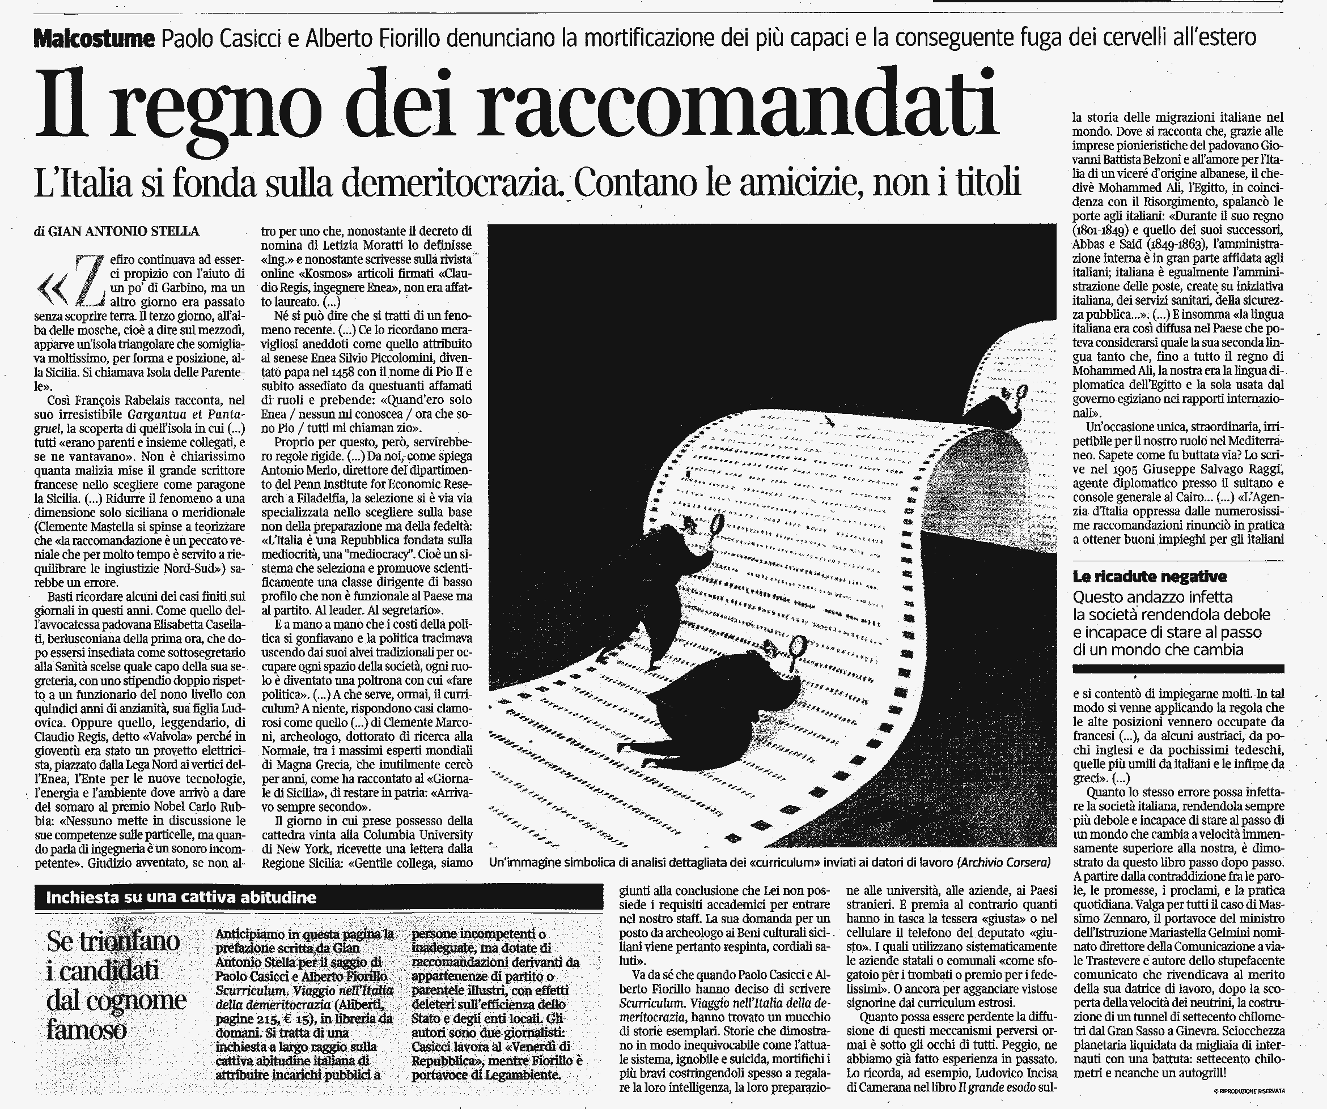
Responsabilizzazione degli Atenei
FFO su base premiale (qualità del Reclutamento)
Semplificazione delle procedure di ASN

Slide 25
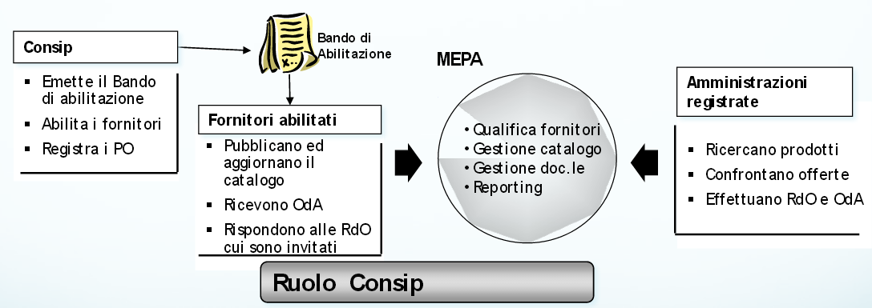
Gestione degli ordini: l’Italia & il MEPA
Da R. Grasso, UNIPI

Slide 26
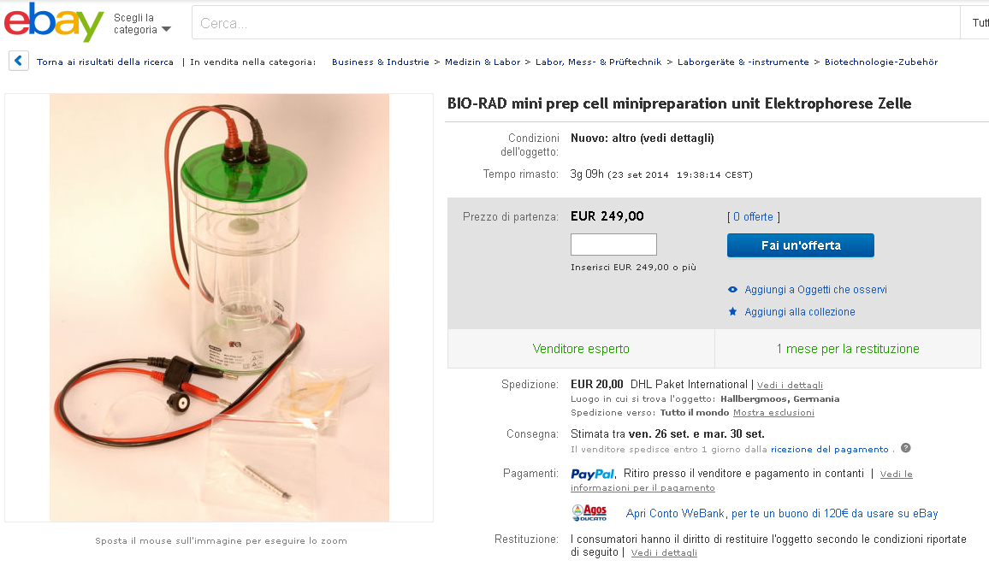
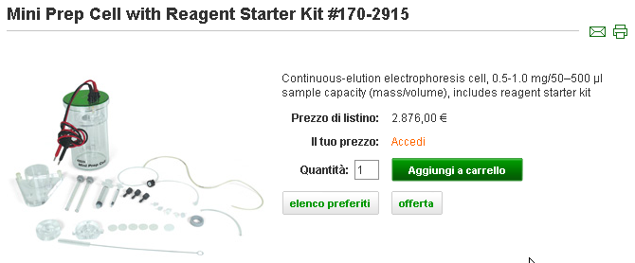
Gestione degli ordini: Europa

Slide 27
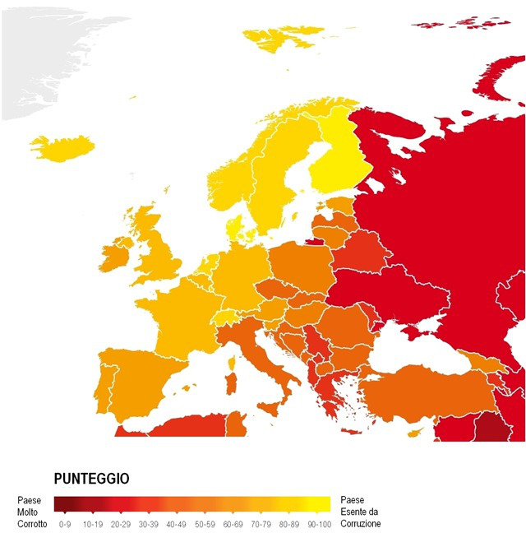
Corruzione…
Esenzione dal MEPA
per le spese su
Fondi di Ricerca

Slide 28
Università & Sistema Paese

